Slide 1
Tutorium Wissenschaftliches Arbeiten in den
Geowissenschaften
Barbara Hoffmann
Institut für Geographie
Tutorium 3 – Korrektes Zitieren; korrekter Umgang mit gedanklichem Eigentum
WiSe 2024/25 // 25.11. – 29.11.2024

Slide 2

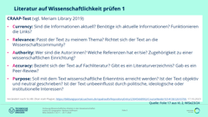



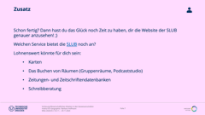
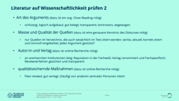



Wiederholung Tut 2

Slide 3
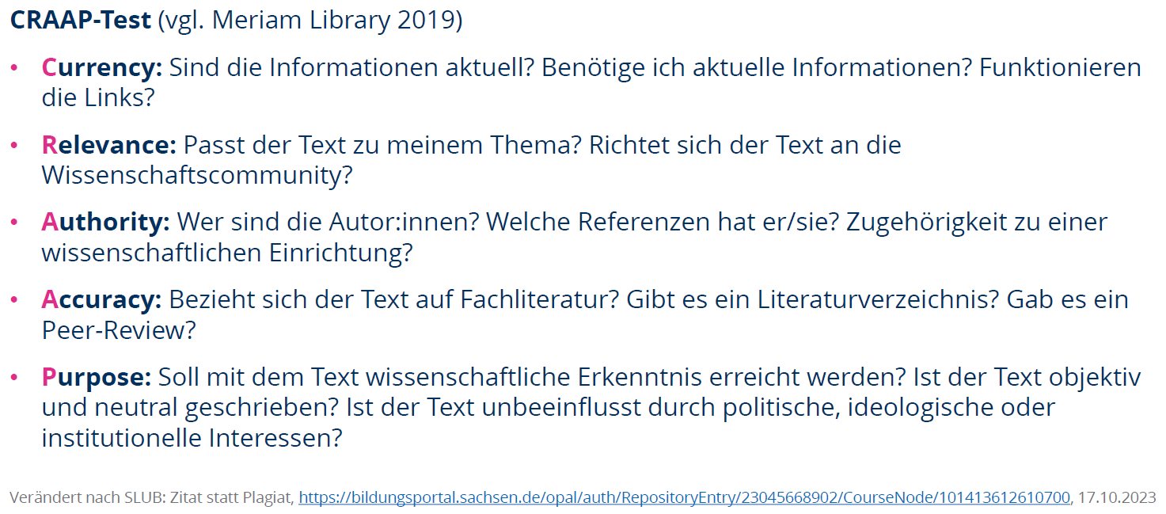
Literatur auf Wissenschaftlichkeit prüfen 1
Quelle: Folie 17 aus VL 2, WiSe23/24

Slide 4
Literatur auf Wissenschaftlichkeit prüfen 2
Art des Arguments (dazu ist ein sog. Close Reading nötig)
  schlüssig; logisch aufgebaut; gut belegt; transparent; kontrovers; abgewogen
Masse und Qualität der Quellen (dazu ist eine genauere Kenntnis des Diskurses nötig)
  nur Quellen im Verzeichnis, die auch tatsächlich im Text zitiert werden; seriös; aktuell; korrekt zitiert und sinnvoll eingebettet; jedes Argument gestützt?
Autor:in und Verlag (dazu ist online-Recherche nötig)
  an anerkannten Institutionen tätig; Reputation in der Fachwelt; Verlag renommiert und Fachspezifisch; Reviewverfahren gesichert und transparent
qualitätssichernde Maßnahmen (dazu ist online-Recherche nötig)
  Peer-reviewt; gut verlegt; (häufig) von anderen zentralen Personen zitiert

Slide 5
Literatur unterscheiden und bewerten
Literaturtypen:
„Was als Primärliteratur bezeichnet wird, sind Informationen aus erster Hand. Zu dieser Kategorie zählt jeder historische Text wie Tagebücher oder Briefe, Reiseberichte oder Artikel in Zeitungen, aber auch Fotos und Gemälde. Bei literarischen Studiengängen gehören auch Werke wie Romane, Gedichte o.ä. zu den primären Quellen, die wissenschaftliche Primärliteratur beinhaltet auch Studien.“ (https://studi-kompass.com/richtig-zitieren/primaerliteratur-sekundaerliteratur, 05.11.2023, Herv. J. Bimüller)
„Sekundärliteratur ist, kurz gesagt, der Primärliteratur gewidmet. Es handelt sich um Fachbücher, die primäre Quellen interpretierten, beschreiben und analysieren. Auch Biografien und Monografien gehören zur Sekundärliteratur.“ (https://studi-kompass.com/richtig-zitieren/primaerliteratur-sekundaerliteratur, 05.11.2023, Herv. J. Bimüller)

Slide 6


Literatur unterscheiden und bewerten - Anwendung
Aufgabe:
Stellt Vermutungen dazu an, welcher Quellentyp (und genauer: Quellenart, z.B. Zeitungsartikel) wofür genutzt werden kann in der wissenschaftlichen Arbeit.
Macht euch Notizen und formuliert offene Fragen.

Slide 7
Zusatz
Schon fertig? Dann hast du das Glück noch Zeit zu haben, dir die Website der SLUB genauer anzusehen! ;)
Welchen Service bietet die SLUB noch an?
Lohnenswert könnte für dich sein:
Karten
Das Buchen von Räumen (Gruppenräume, Podcaststudio)
Zeitungen- und Zeitschriftendatenbanken
Schreibberatung

Slide 9
Zitieren | Gedankliches Eigentum
richtig zitieren als Grundlage wissenschaftlichen Arbeitens
  direkt
  indirekt
  Sekundärzitate
  Zitierstile und ihre Vor-/Nachteile
  generierte Bibliographie/Quellenangabe händisch prüfen
Lizenzen

Slide 10
Faustregeln
immer eineindeutig markieren und nachweisen! (im Fließtext und im Q.verzeichnis)
Kenntlichmachen aller (!) am Zitat vorgenommenen Änderungen: „(xxx; Herv. HB)“ oder „[xyz]“ oder „(…)“
Kenntlichmachung besonderer Editionen im Original: „(xxx; Herv. i.O.)“ oder Übersetzungen
wörtliches Zitieren, auch wenn‘s wehtut: z.B. Übernahme von Rechtschreibfehlern: „(…) Ziehl. (sic!)“
Klärung und Beleg zentraler Begriffe! (im Bsp.: Ranciéres unwissender Lehrmeister)
keine Quellen zitieren, die nicht im Text eingebettet sind
Sekundärzitate vermeiden „(xyz in abc 1999: 12)“
  besonderes Augenmerk, wenn gefordert, auf die Verwendung von geschützten Spatien, z.B. bei Abkürzungen: „u. a.“
Handbuch für gute wissenschaftliche Praxis, S. 30-38

Slide 11

Handlungssituation
20min
Lernziele:
1) Problemorientiertes Anwenden der Standards zum Zitieren und Angeben von Quellen.
2) Einblicke gewinnen in eine Funktionsweise der Prüfungsausschüsse.
Rollenverteilung:
1 Studi Verteidigung seines*ihres Vorgehens
1-2 Prüfer:innen Plagiatsverdacht nachweisen
1 PA Vorsitzende Moderation und Abwägung / Protokoll (stichpunktartig)
Ich bin das Justitiariat und kann bei Fragen angeschrieben werden.

Slide 12
Handlungssituation
Situationsbeschreibung:
Der PA tagt zum zweiten Male. Verhandelt wird Ihre letzte Hausarbeit, denn Ihre Prüfer:innen haben dem PA einen Plagiatsverdacht gemeldet. Sie wurden zur Aussprache vorgeladen, damit Sie Stellung beziehen können. Sie versuchen, mit Ihrer Arbeit durchzukommen, denn Sie sind sich keiner Schuld bewusst, stehen jedoch am Anfang des Studiums und sind nun verunsichert, nicht doch vlt unsauber gearbeitet zu haben.
Aber Sie haben Grund zu hoffen: Die PA Vorsitzende ist Studierenden wohlgesonnen und Ihre Prüfer:innen sind daran interessiert, Sie in Ihrem Lernprozess zu unterstützen. Sie können daher auf einen wertschätzenden und zielorientierten Ausschuss vertrauen und offen sprechen.
Alle Mitglieder des PA sind gleichberechtigt und zur Verschwiegenheit verpflichtet. Heute wird kein Urteil über Ihre abschließende Benotung gefällt, sondern lediglich protokolliert, um das Gesagte dem ganzen Ausschuss zur Abstimmung vorzulegen.
Viel Erfolg! Disclaimer: Wohlwollen entscheidet im PA nicht über das Votum!

Slide 13
Breakout-Link
Gruppe 1
https://padlet.com/hoffmannbarbararoro/breakout-link/K8wMqGO6jMzoqZJO-WZ3GbDNemlnXL0p6
Gruppe 2
https://padlet.com/hoffmannbarbararoro/breakout-link/DKrG4njVKpQo41y3-WZ3GbDNemlnXL0p6
Gruppe 3
https://padlet.com/hoffmannbarbararoro/breakout-link/3n6K2WQZdkdXv0A9-WZ3GbDNemlnXL0p6
Gruppe 4
https://padlet.com/hoffmannbarbararoro/breakout-link/K8wMqGO6jMgBqZJO-WZ3GbDNemlnXL0p6
Gruppe 5
https://padlet.com/hoffmannbarbararoro/breakout-link/PkpnqABopJplvD0B-WZ3GbDNemlnXL0p6
Gruppe 6
https://padlet.com/hoffmannbarbararoro/breakout-link/PkpnqABopJn6vD0B-WZ3GbDNemlnXL0p6
Gruppe 7
https://padlet.com/hoffmannbarbararoro/breakout-link/Bk5x4drkEx6JqZgz-WZ3GbDNemlnXL0p6
Gruppe 8
https://padlet.com/hoffmannbarbararoro/breakout-link/DKrG4njVKpBd41y3-WZ3GbDNemlnXL0p6
Gruppe 9
https://padlet.com/hoffmannbarbararoro/breakout-link/d6AO26l7AK3QvojL-WZ3GbDNemlnXL0p6

Slide 14
Lizenzen | OER
FAQ zu offenen Lehr- und Lernmaterialien der SLUB
OER-Display der SLUB mit Best Practice Bsp.

Slide 15
Nächste Veranstaltung
Wann? 50. KW (Woche vom 09.12.-12.12.2024)
Thema: wird noch bekannt gegeben

